Slide 1
Determining Prices in the Information Technology Age: How Can "Just Prices" Be Achieved for Good?
Ahmed Bary Ramadan
0095 – Seminar aus BIS
1

Slide 2
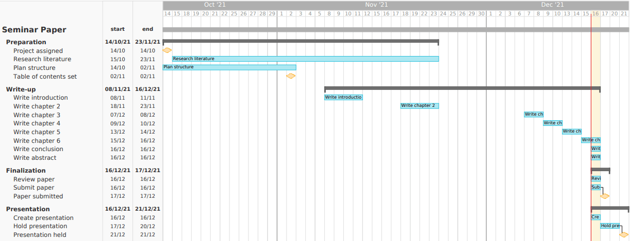
UPDATED Gantt charT
0095 – Seminar aus BIS
3

Slide 3
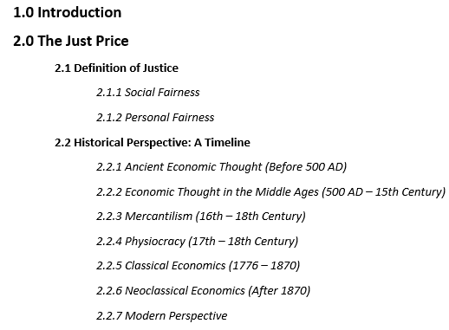
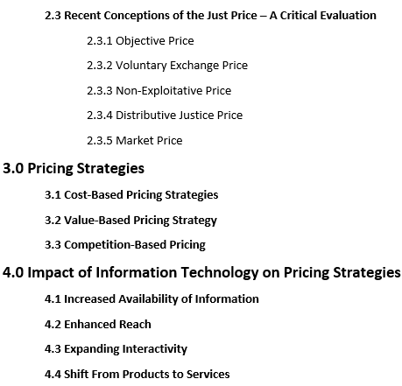
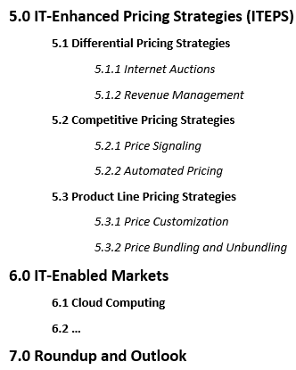
Table of contents
0095 – Seminar aus BIS
4

